Slide 1

Projet 4 : Anticipez les besoins en consommation électrique de bâtiments
Laura daines
Mentor:
Benjamin tardy

Slide 2
Sommaire
Présentation de la problématique, de son interprétation et des pistes de recherche envisagées
Présentation du cleaning effectué, du feature engineering et de l'exploration
Présentation des différentes modélisations effectuées
Présentation du modèle final sélectionné ainsi que des améliorations effectuées
Questions - Réponses

Slide 3
Présentation de la problématique, de son interprétation, et des pistes de recherche envisagées

Slide 4
Présentation de la problématique et de son interprétation, et des pistes de recherche envisagées
La ville de Seattle à pour objectif de devenir une ville neutre en émissions de carbone en 2050.
Notre équipe cherche à prédire, pour les bâtiments de Seattle non destinés à l’habitation :
la consommation totale d’énergie
les émissions de CO2
Notre équipe cherche également à évaluer l’intérêt du score Energy Star pour les prédictions qui seront réalisées. Le score Energy Star est une note de 1 à 100 qui évalue la performance énergétique globale d’un bâtiment.

Slide 5
Présentation du cleaning effectué, du feature engineering et de l'exploration

Slide 6
Présentation du cleaning effectué, du feature engineering et de l'exploration
Les jeu de données ne contiennent pas de lignes dupliquées, ni pour l’année 2015 ni pour 2016
Il y a: 3340 lignes et 47 colonnes dans le jeu de données pour l’année 2015.
Il y a: 3376 lignes et 46 colonnes dans le jeu de données pour l’année 2016.

Slide 7
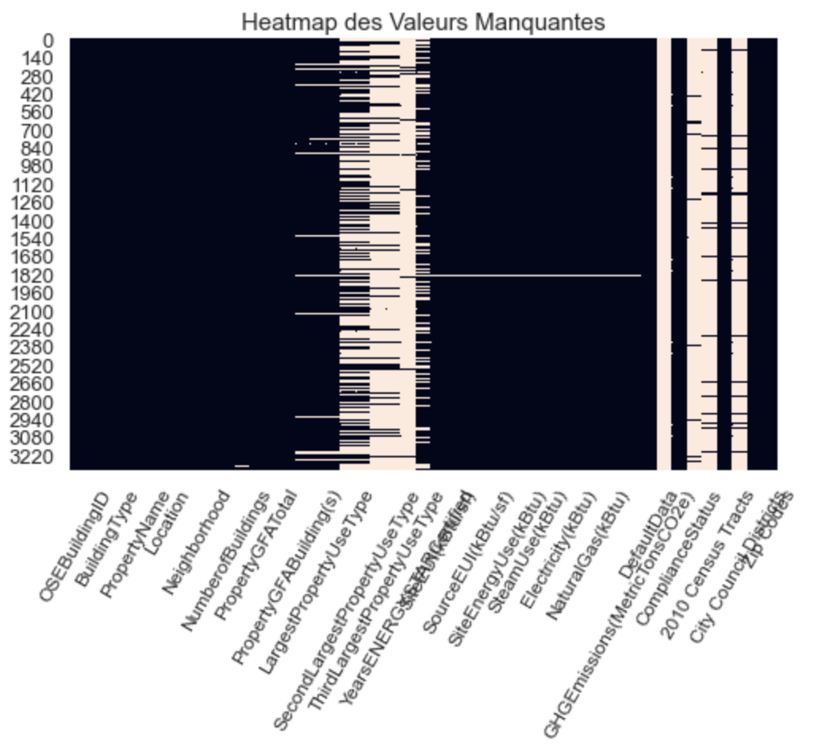
Heatmap des valeurs manquantes dans le jeu de données de base, pour l’année 2015

Slide 8
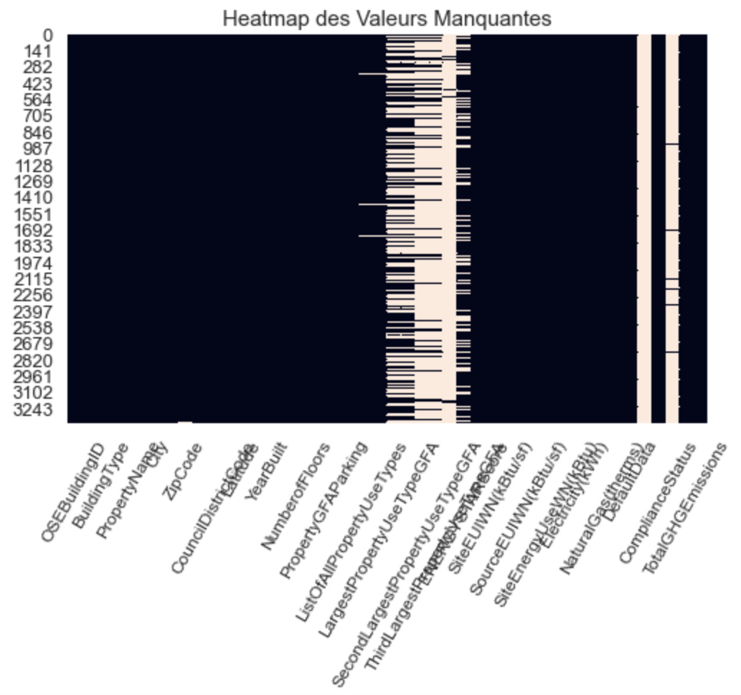
Heatmap des valeurs manquantes dans le jeu de données de base, pour l’année 2016

Slide 9
Présentation du cleaning effectué et de l'exploration
Seuls les individus qui dont le ‘Compliance Status’ est « Compliant », sont gardés.
Seuls les bâtiments non destinés à l’habitation nous intéressent, donc les bâtiments résidentiels sont supprimées.

Slide 10
Suppression des individus dont la valeur est manquante pour les colonnes:
2015: 'Site Energy Use (kBtu)', ‘GHG Emissions (MetricTonsCO2e)’
‘2016: Site Energy Use (kBtu)', 'Total GHG Emissions’
Remplacement de toutes les valeurs manquantes pour la variable « Number of Floors » par 2
Présentation du cleaning effectué et de l'exploration

Slide 11
Certaines colonnes sont supprimées, selon leur pertinence pour notre problématique:
'Property Name’
‘Tax Parcel Identification Number’
'Zip Codes’, 'Location', 'Latitude', 'Longitude’, 'City Council Districts’, 'Council District Code', 'Neighborhood’
'2010 Census Tracts', 'Seattle Police Department Micro Community Policing Plan Areas’, 'SPD Beats'
'Electricity (kWh)', 'Natural Gas (therms)’
'Compliance Status’
'Comments', 'Outlier’
Présentation du cleaning effectué et de l'exploration

Slide 12
Le nom de colonnes est changé pour plus de cohérence entre les dataframes des années 2015 et 2016:
« GHGEmissions_MetricTonsCO2e » pour la quantité totale d'émissions de gaz à effet de serre
« GHGEmissionsIntensity_kgCO2e_ft2 » pour les émissions totales de gaz à effet de serre divisées par la surface de la propriété
Présentation du cleaning effectué et de l'exploration

Slide 13
Feature engineering: Transformation d’une variable catégorielle en variable quantitative
Transformation de la variable catégorielle 'Largest Property Use Type’ en variables quantitatives.
Lorsque ‘Largest Property Use Type’ est une valeur manquante, celle-ci est remplacée par ‘Primary Property Type’
Seulement les trois catégories principales de ‘Largest Property Use Type’ sont gardées:
Office
Non Refrigerated Warehouse
Other

Slide 14
Suite à la transformation de la variable 'Largest Property Use Type’, les colonnes suivantes sont supprimées:
'Building Type’
'Primary Property Type’, 'Largest Property Use Type GFA’, 'Second Largest Property Use Type’, 'Second Largest Property Use Type GFA’, 'Third Largest Property Use Type', 'Third Largest Property Use Type GFA'
'List Of All Property Use Types'
Présentation du cleaning effectué et de l'exploration

Slide 15
Création d'une variable ‘Age’ grâce à la variable ‘Year Built’
3 nouvelles variables qui décrivent l'énergie majoritaire pour chaque bâtiment sont crées:
Electricity (kBtu) Maj
Natural Gas (kBtu) Maj
Steam Use (kBtu) Maj
‘Property GFA Building(s)’ et ‘Property GFA Parking’ sont transformés en %, à partir de 'Property GFA Total'
Feature engineering: Transformation
et création
de variables

Slide 16
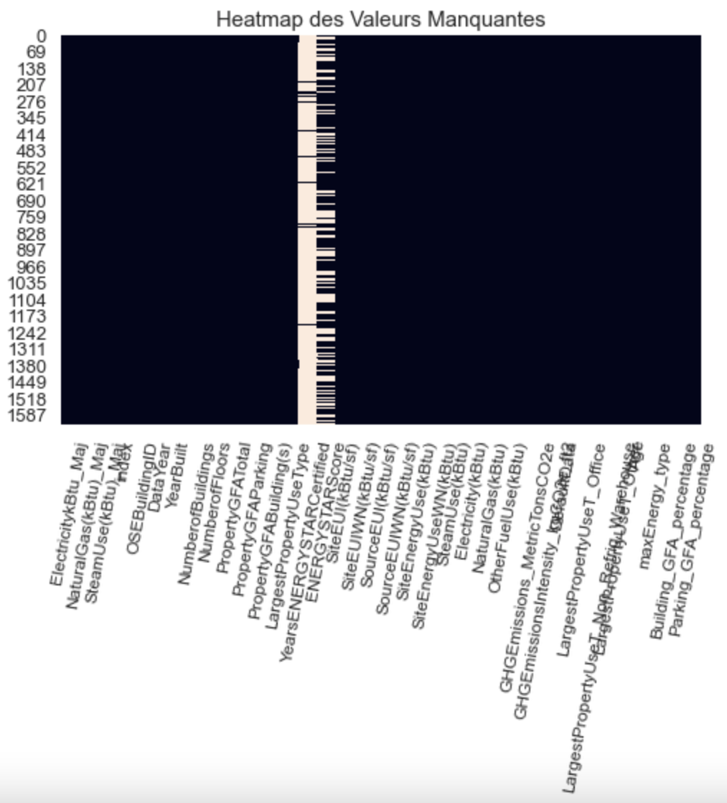
Heatmap des valeurs manquantes dans le dataframe, pour l’année 2015

Slide 17
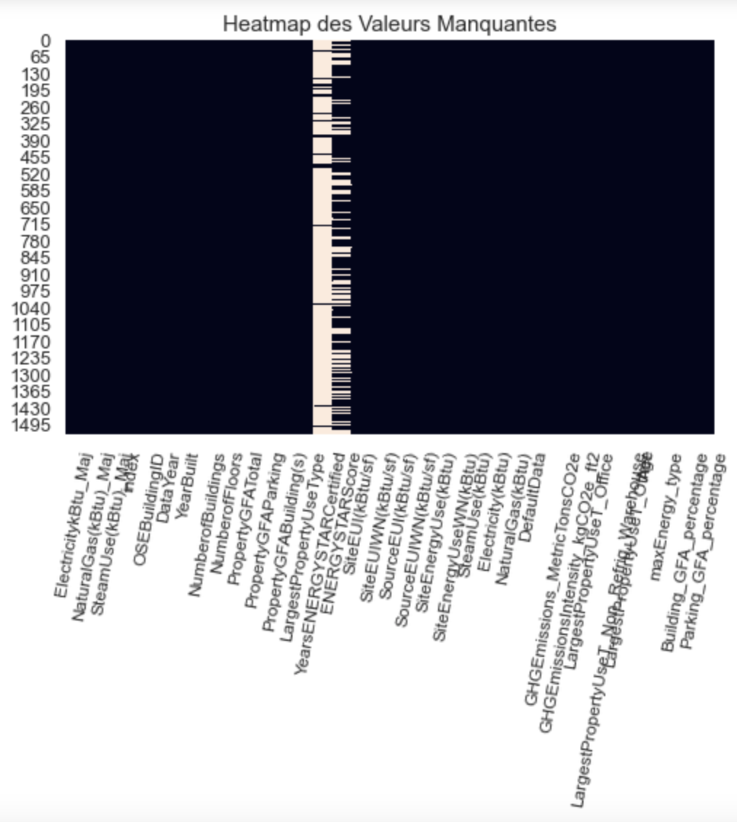
Heatmap des valeurs manquantes dans le dataframe, pour l’année 2016

Slide 18
Présentation du cleaning effectué, du feature engineering et de l'exploration: Valeurs Aberrantes
Les valeurs aberrantes sont supprimées, pour Site Energy Use et GHGEmissions_MetricTonsCO2e: toutes les valeurs inférieures ou égales à 0
Il y a des valeurs atypiques pour les variables ‘Number of Buildings’ et ‘Property GFA Building(s)’, mais elles ne sont pas forcément aberrantes.

Slide 19
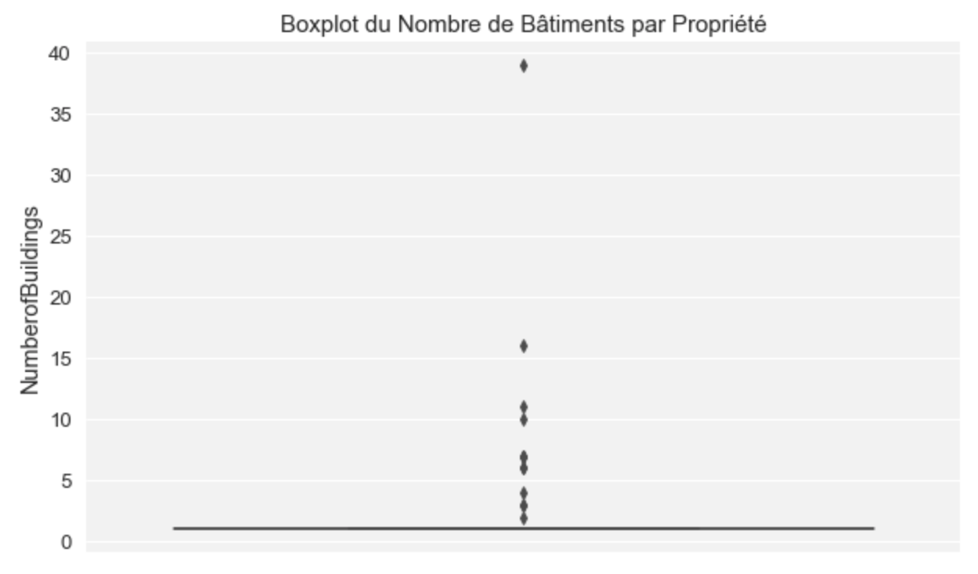
Boxplot du Nombre de Bâtiments par Propriété
en 2015

Slide 20
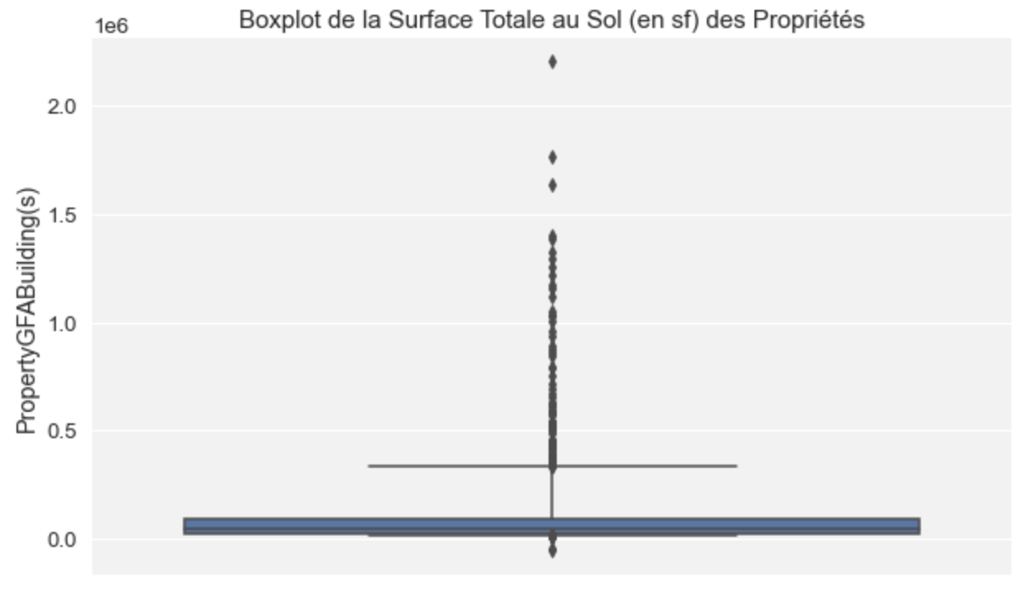
Boxplot de la Surface Totale
au Sol
(en square feet) des Propriétés
en 2015

Slide 21
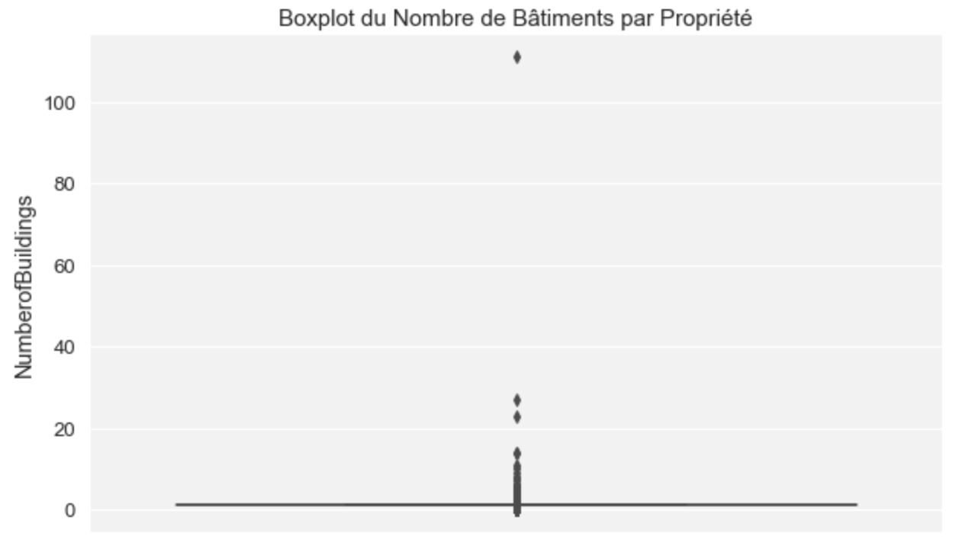
Boxplot du Nombre de Bâtiments par Propriété
en 2016

Slide 22
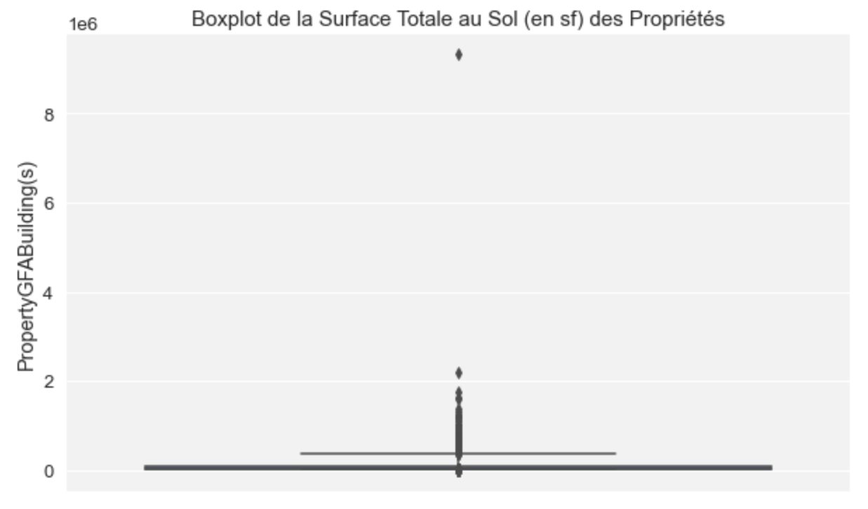
Boxplot de la Surface Totale
au Sol
(en square feet) des Propriétés
en 2016

Slide 23
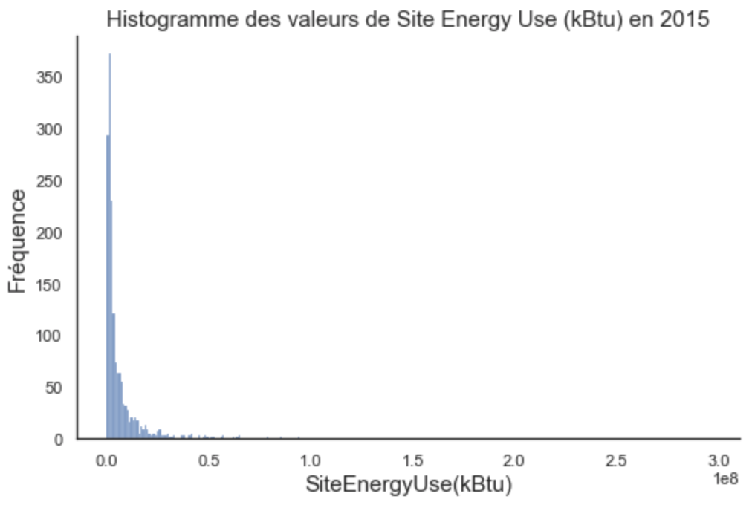
Histogramme des valeurs de Site Energy Use en 2015, avant la transformation log

Slide 24
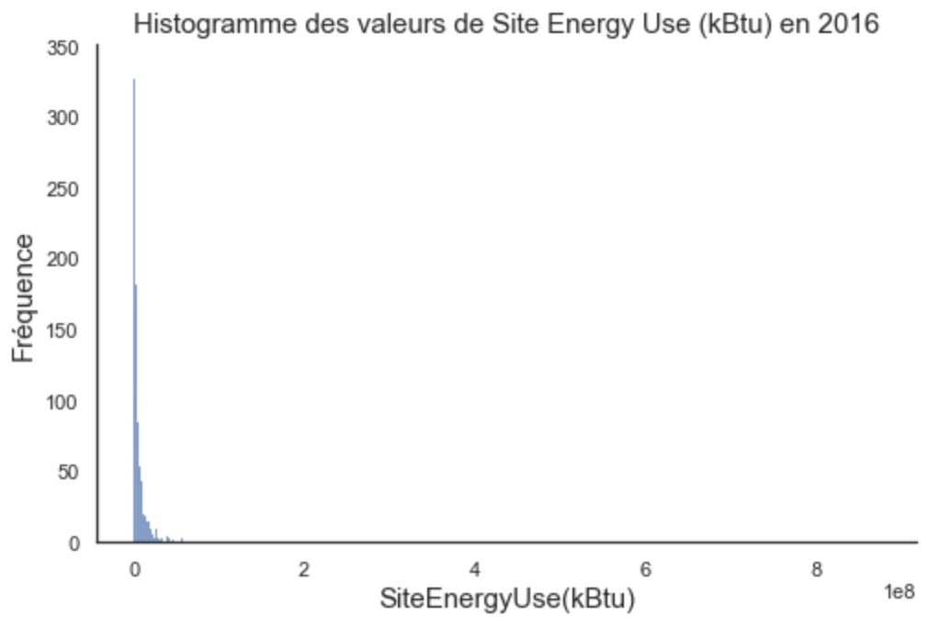
Histogramme des valeurs de Site Energy Use en 2016, avant la transformation log

Slide 25
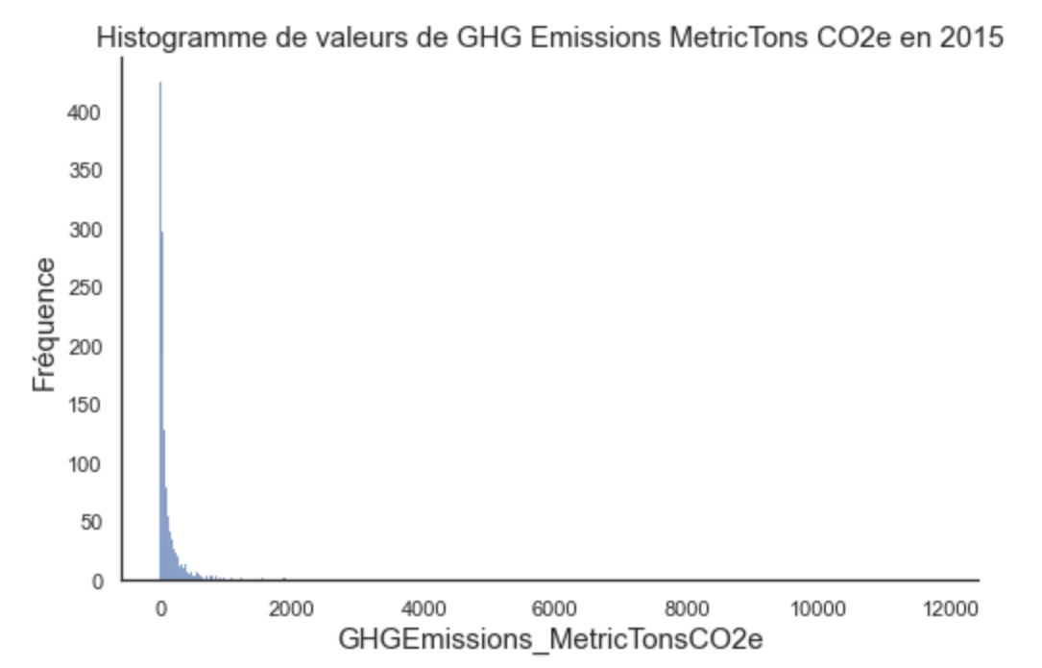
Histogramme des valeurs des émissions CO2 en 2015, avant la transformation log

Slide 26
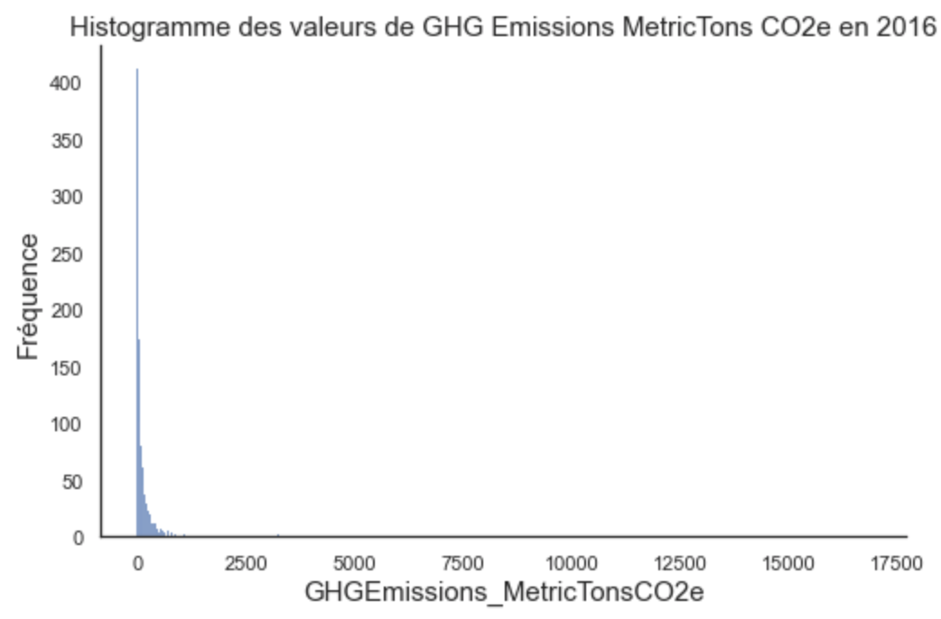
Histogramme des valeurs des émissions CO2 en 2016, avant la transformation log

Slide 27
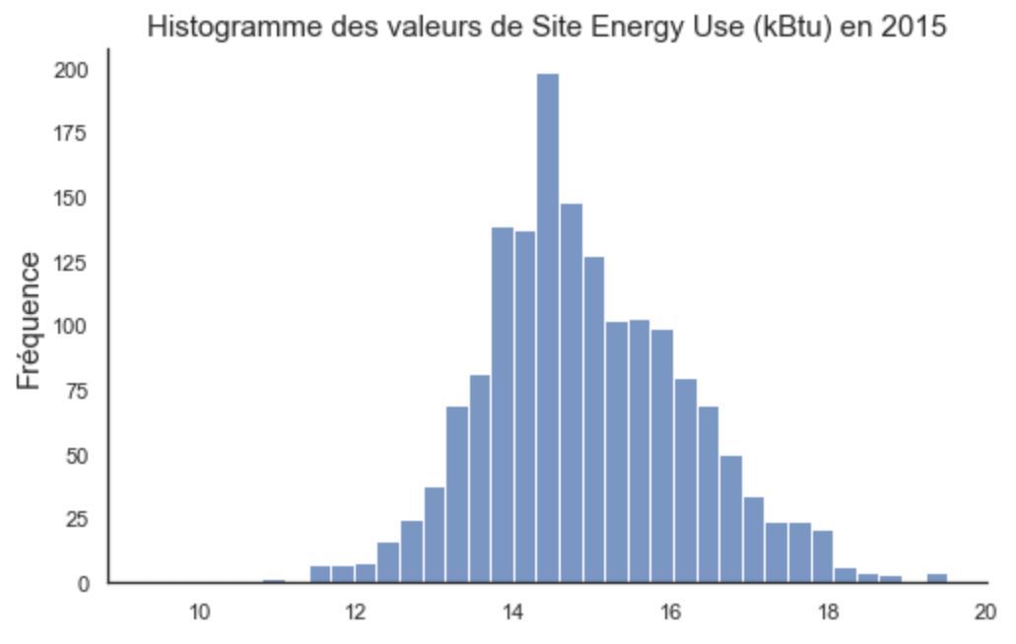
Histogramme des valeurs de Site Energy Use en 2015, après la transformation log

Slide 28
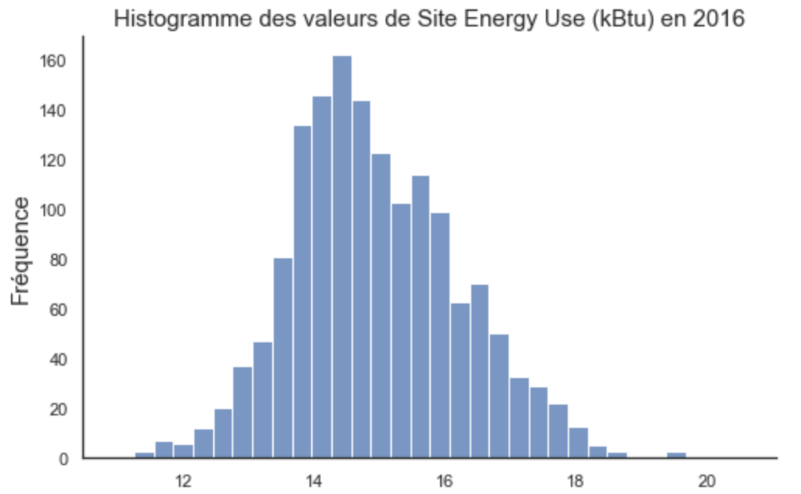
Histogramme des valeurs de Site Energy Use en 2016, après la transformation log

Slide 29
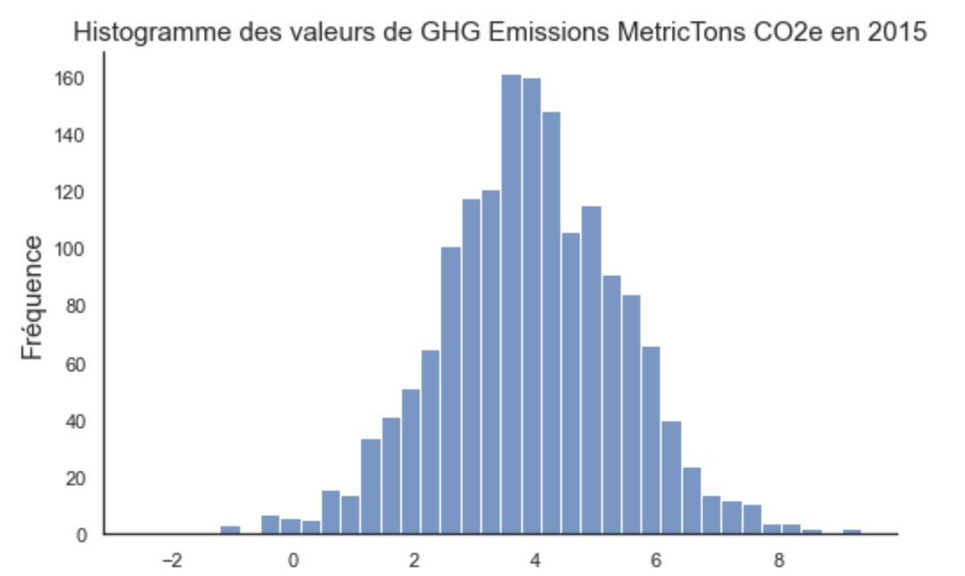
Histogramme des valeurs des émissions CO2 en 2015, après la transformation log

Slide 30
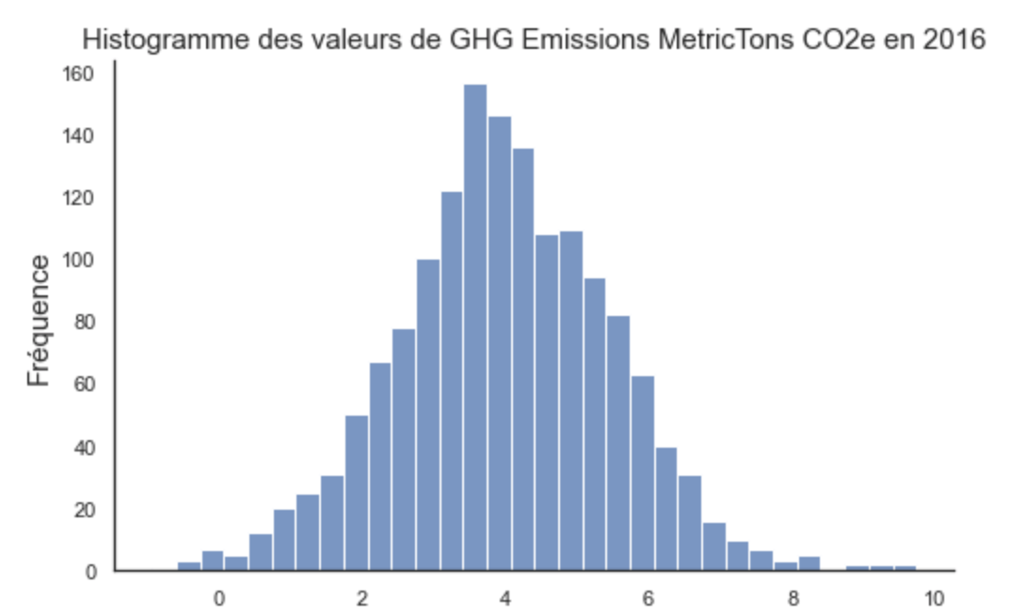
Histogramme des valeurs des émissions CO2 en 2016, après la transformation log

Slide 31
Réconciliation des deux jeux de données (2015 et 2016)
Le dataframe final comporte 3164 lignes et 26 colonnes.
Cleaning effectué, feature engineering et exploration

Slide 32
Présentation des différentes pistes de modélisation effectuées

Slide 33
Présentation des différentes pistes de modélisation effectuées
Variables de prédiction:
'Age’
'Number of Buildings', 'Number of Floors’
'Property GFA Total’
'Building GFA percentage', 'Parking GFA percentage’
'Electricity Maj', 'Natural Gas Maj', 'Steam Use Maj’
'Largest Property Use Type Office’
'Largest Property Use Type Non Refrigerated Warehouse’
'Largest Property Use Type Other'

Slide 34
Présentation des différentes pistes de modélisation effectuées
Variables dépendantes:
‘Log_SiteEnergyUse’ : la consommation totale d’énergie des bâtiments de Seattle non destinés à l’habitation, version log
‘Log_GHGEmissions’: les émissions de gaz à effet de serre, des bâtiments de Seattle non destinés à l’habitation, version log

Slide 35
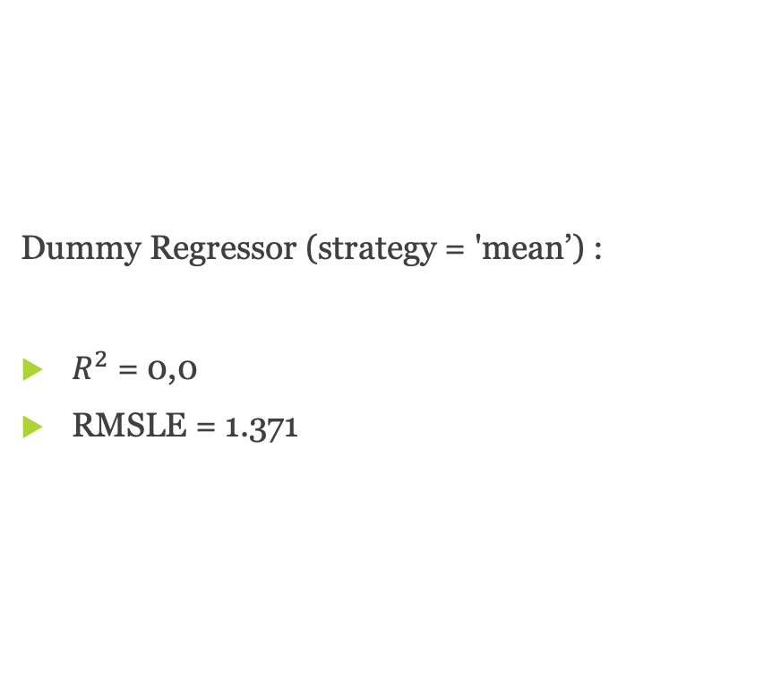
Pistes de modélisation effectuées: Dummy Regressor, variable dépendante: ‘Site Energy Use Log Version’
Dummy Regressor (strategy = 'mean’) :
$R^{2}$ = 0,0
RMSLE = 1.371

Slide 36
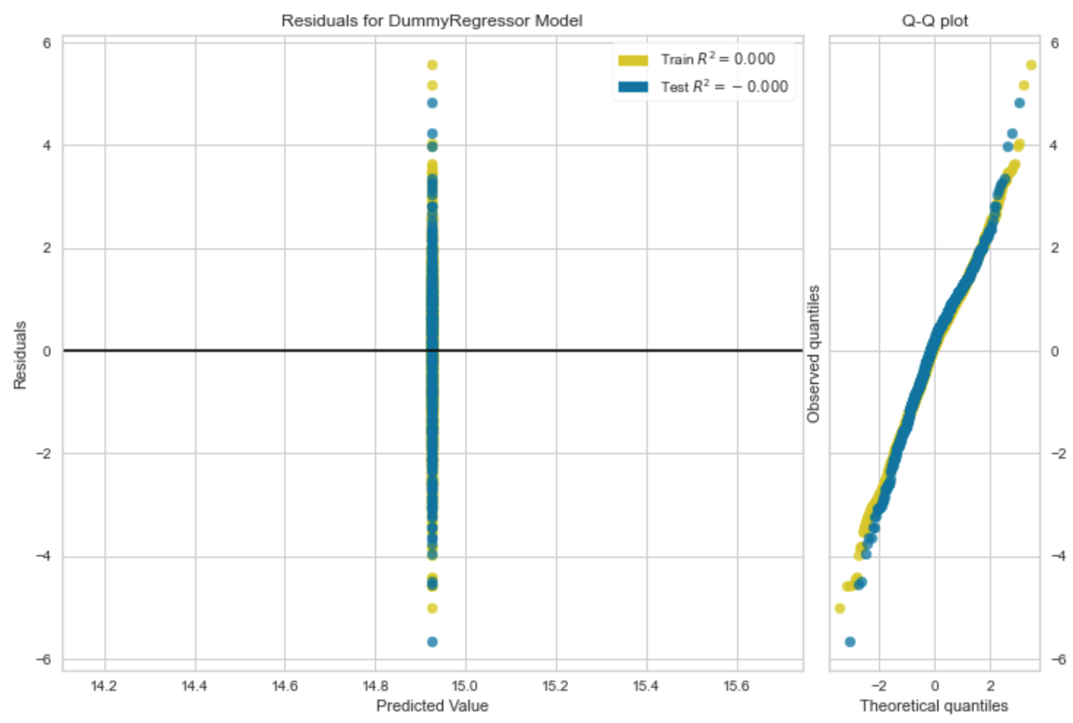
Residual Plot et
Q-Q Plot
pour Dummy Regressor,
variable dépendante:
‘Site Energy Use
Log Version’

Slide 37
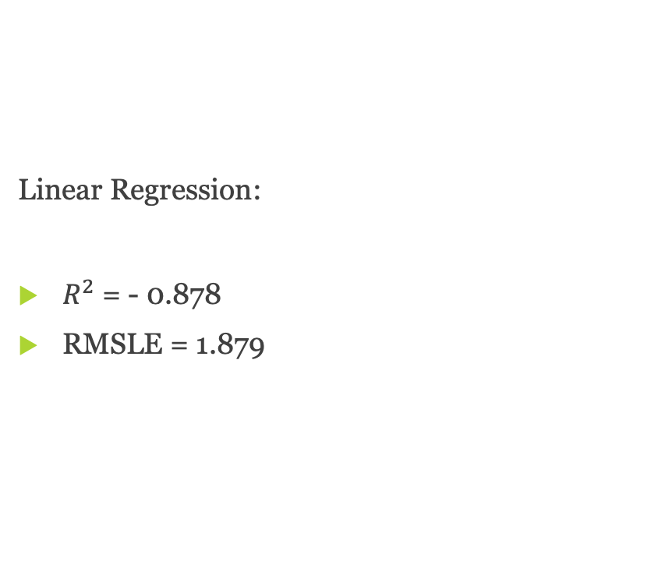
Linear Regression:
$R^{2}$ = - 0.878
RMSLE = 1.879
Pistes de modélisation effectuées: Linear Regression, variable dépendante: ‘Site Energy Use Log Version’

Slide 38
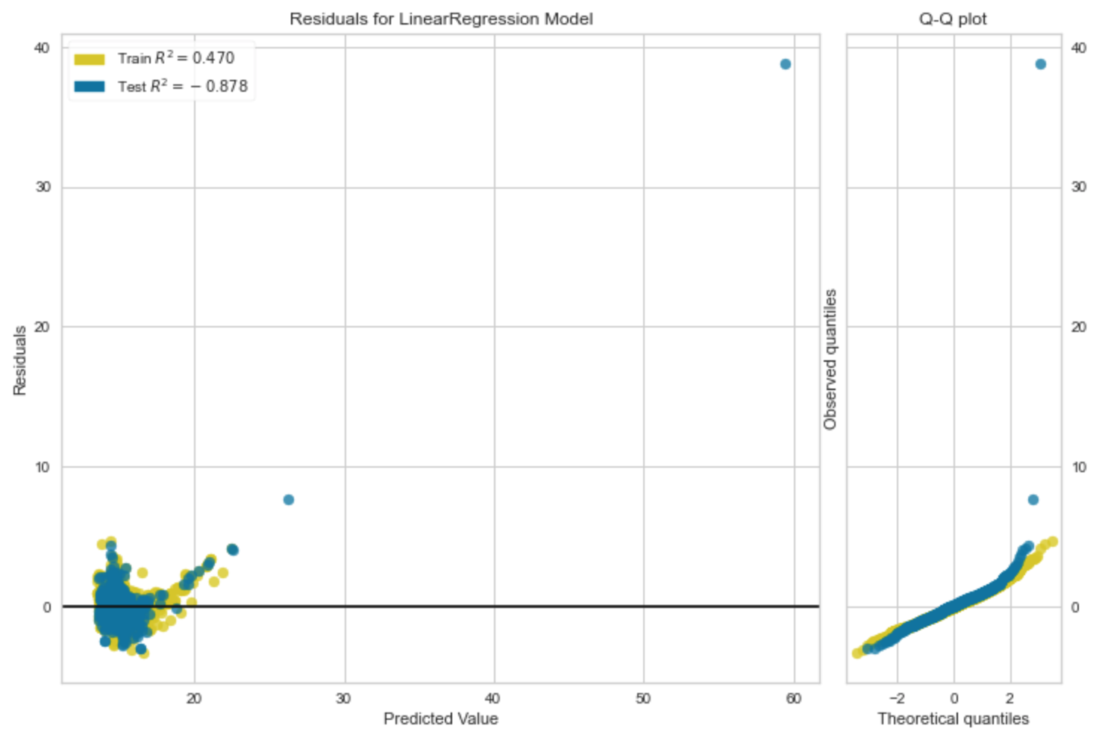
Residual Plot et
Q–Q Plot
pour Linear Regression,
variable dépendante:
‘Site Energy Use
Log Version’

Slide 39
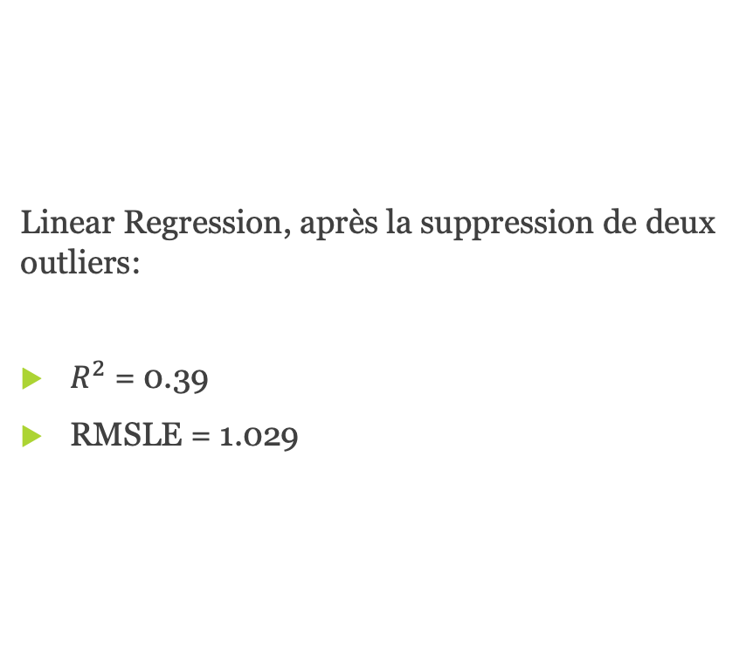
Linear Regression, après la suppression de deux outliers:
$R^{2}$ = 0.39
RMSLE = 1.029
Pistes de modélisation effectuées: Linear Regression, variable dépendante: ‘Site Energy Use Log Version’

Slide 40
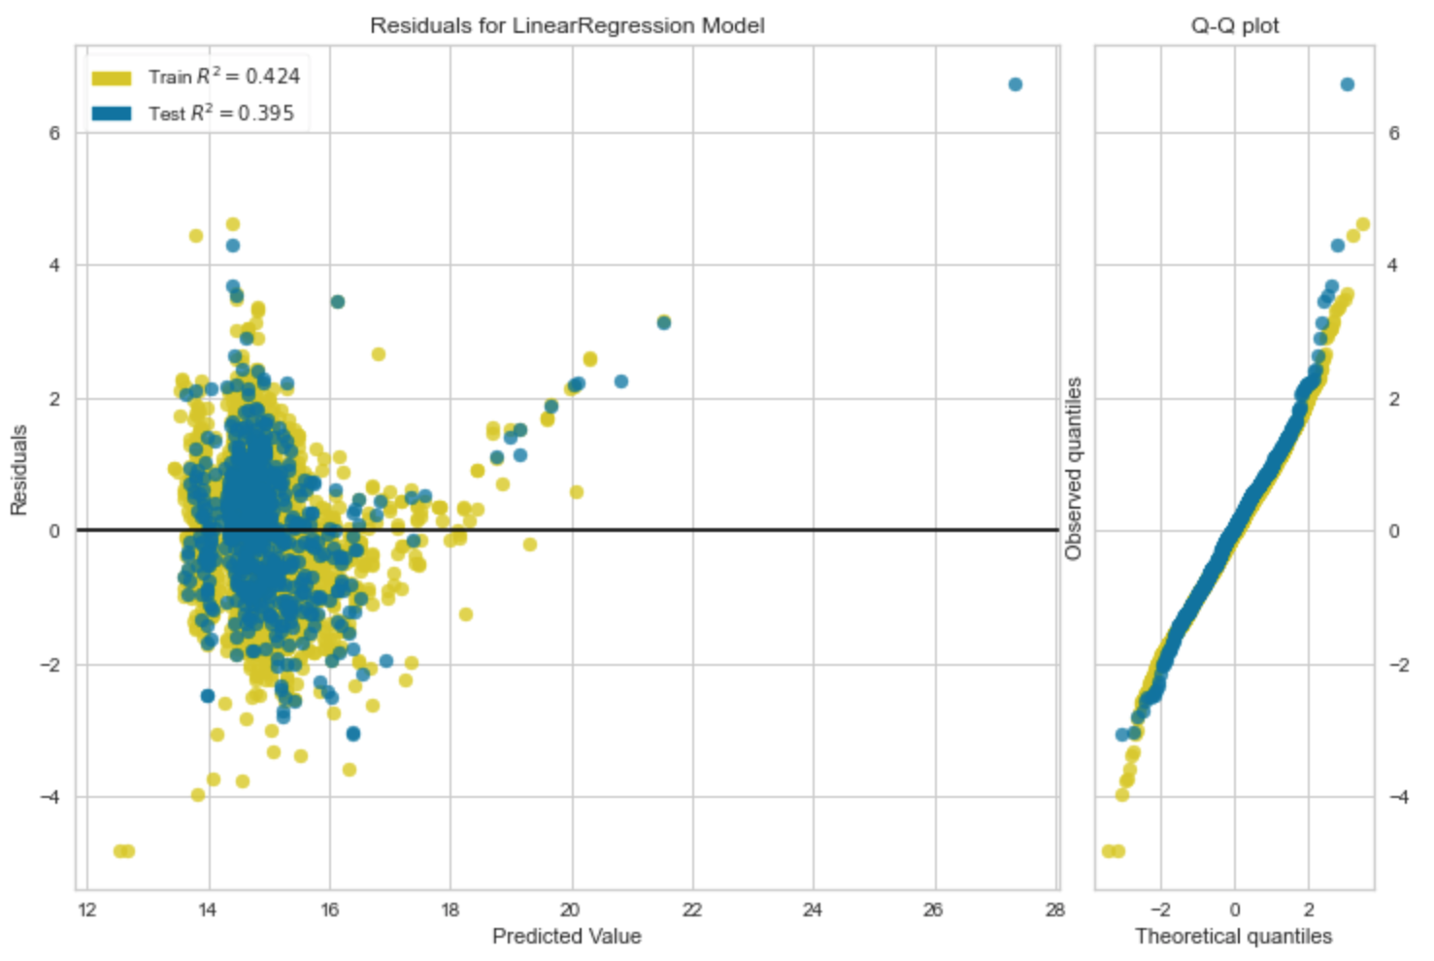
Residual Plot et
Q-Q Plot
pour Linear Regression,
variable dépendante:
‘Site Energy Use
Log Version’

Slide 41
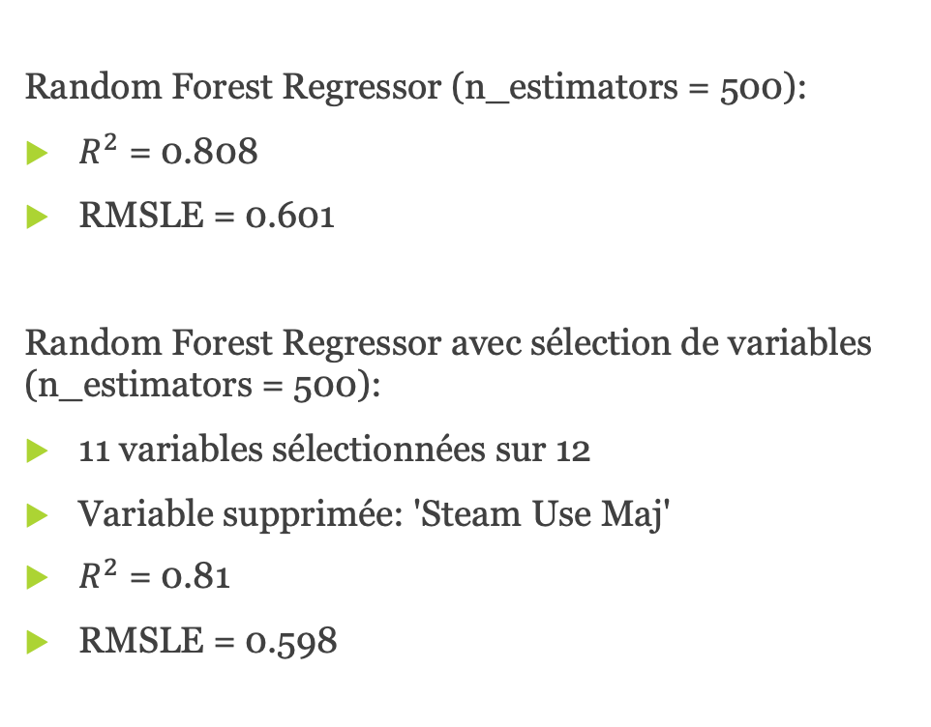
Pistes de modélisation effectuées: Random Forest, variable dépendante: ‘Site Energy Use Log Version’
Random Forest Regressor (n_estimators = 500):
$R^{2}$ = 0.808
RMSLE = 0.601
Random Forest Regressor avec sélection de variables (n_estimators = 500):
11 variables sélectionnées sur 12
Variable supprimée: 'Steam Use Maj'
$R^{2}$ = 0.81
RMSLE = 0.598

Slide 42
Grid Search:
'bootstrap': [True, False]
'max_depth': [5, 8, 10, 20, 30, 35]
'max_features': [5, 7, 8, 10, 11, 12]
'min_samples_leaf': [1, 2, 3, 4, 5]
'min_samples_split': [2, 3, 4, 5, 6]
'n_estimators': [150, 300, 500, 600, 700, 800, 900]
Random Forest Regressor:
bootstrap = False
max_depth = 30
max_features = 7
min_samples_leaf = 1
min_samples_split = 2
n_estimators = 600
Pistes de modélisation effectuées: Grid Search sur Random Forest, variable dépendante: ‘Site Energy Use Log Version’

Slide 43
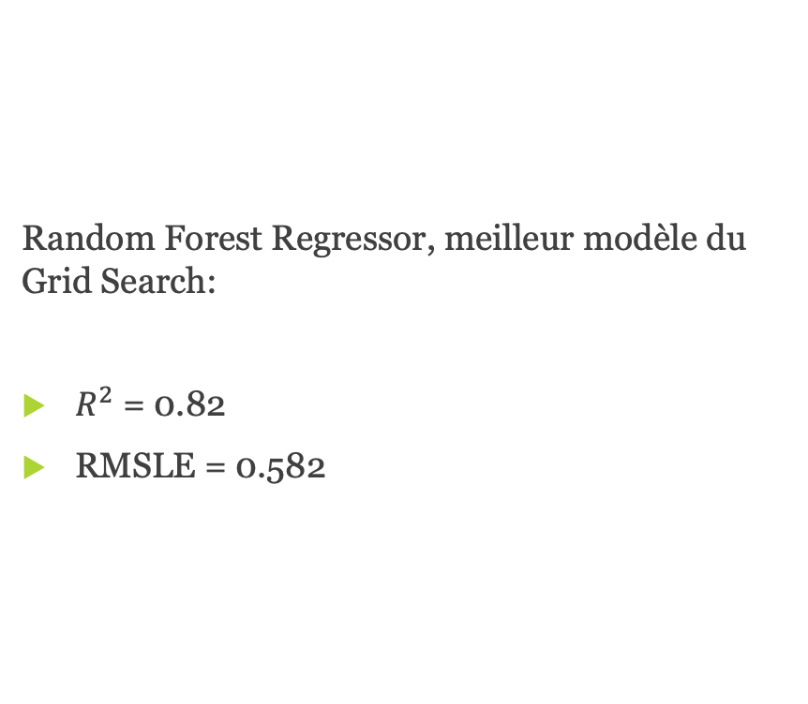
Random Forest Regressor, meilleur modèle du Grid Search:
$R^{2}$ = 0.82
RMSLE = 0.582
Pistes de modélisation effectuées: Grid Search sur Random Forest, variable dépendante: ‘Site Energy Use Log Version’

Slide 44
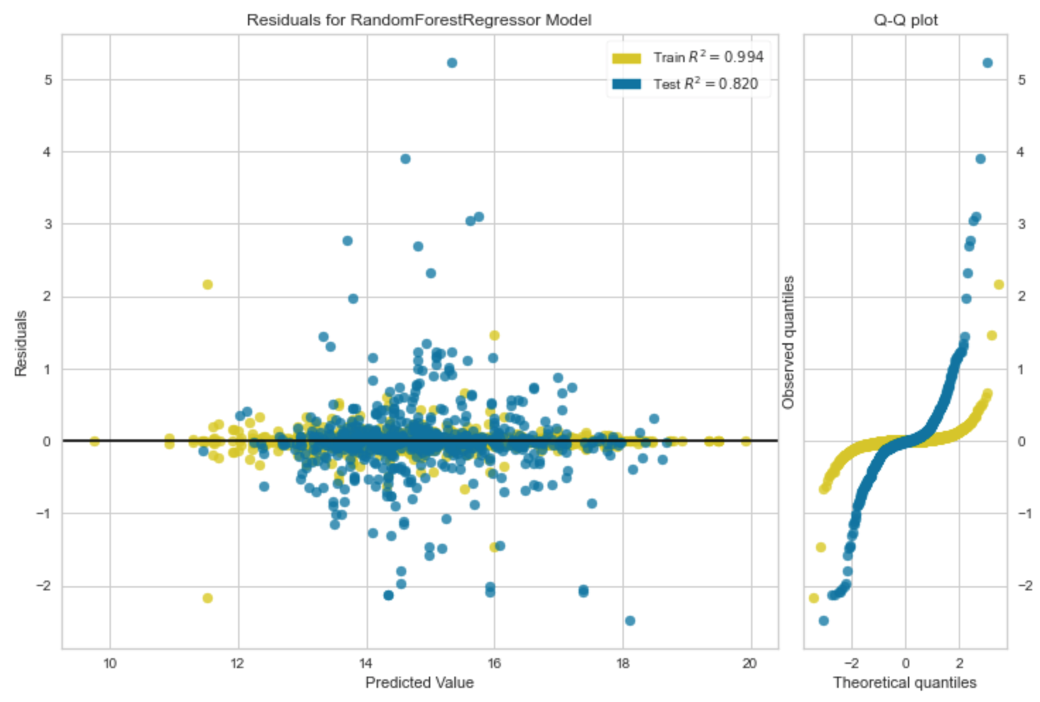
Residual Plot et
Q-Q Plot
pour Random Forest – Version Grid Search,
variable dépendante:
‘Site Energy Use
Log Version’

Slide 45
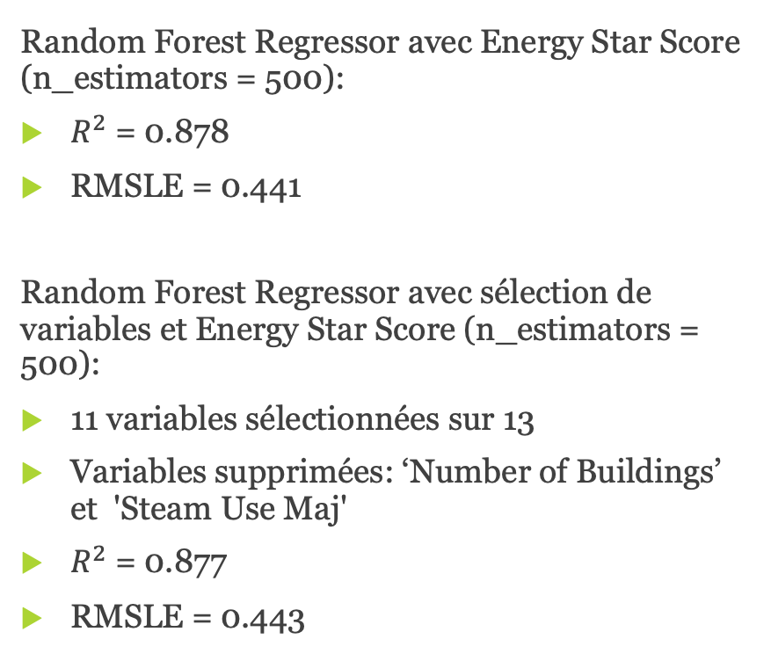
Random Forest Regressor avec Energy Star Score (n_estimators = 500):
$R^{2}$ = 0.878
RMSLE = 0.441
Random Forest Regressor avec sélection de variables et Energy Star Score (n_estimators = 500):
11 variables sélectionnées sur 13
Variables supprimées: ‘Number of Buildings’ et 'Steam Use Maj'
$R^{2}$ = 0.877
RMSLE = 0.443
Pistes de modélisation effectuées: Random Forest avec Energy Star Score, variable dépendante: ‘Site Energy Use Log Version’

Slide 46
Grid Search:
'bootstrap': [True, False]
'max_depth': [5, 8, 10, 20, 25, 30, 35]
'max_features': [5, 7, 8, 10, 11, 12]
'min_samples_leaf': [1, 2, 3, 4, 5]
'min_samples_split': [2, 3, 4, 5, 6]
'n_estimators': [150, 300, 400, 500, 600, 700,]
Random Forest Regressor, meilleur modèle du Grid Search :
bootstrap = False
max_depth = 25
max_features = 7
min_samples_leaf = 1
min_samples_split = 2
n_estimators = 400
Pistes de modélisation effectuées: Grid Search sur Random Forest avec EnergyStarScore, variable dépendante: ‘Site Energy Use Log Version’

Slide 47
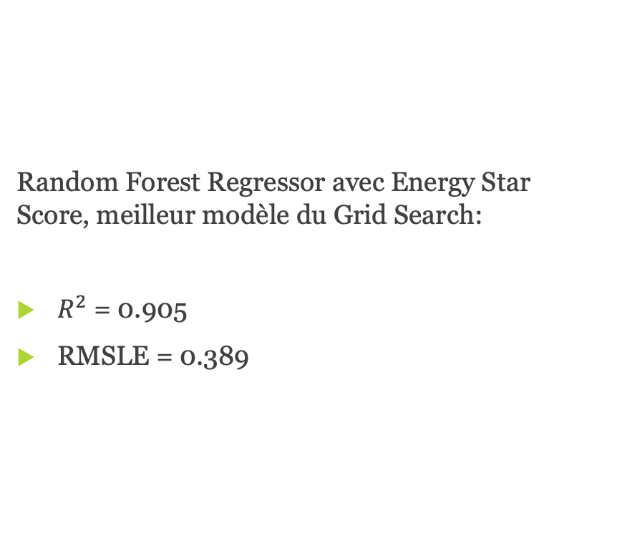
Random Forest Regressor avec Energy Star Score, meilleur modèle du Grid Search:
$R^{2}$ = 0.905
RMSLE = 0.389
Pistes de modélisation effectuées: Grid Search sur Random Forest avec EnergyStarScore, variable dépendante: ‘Site Energy Use Log Version’

Slide 48
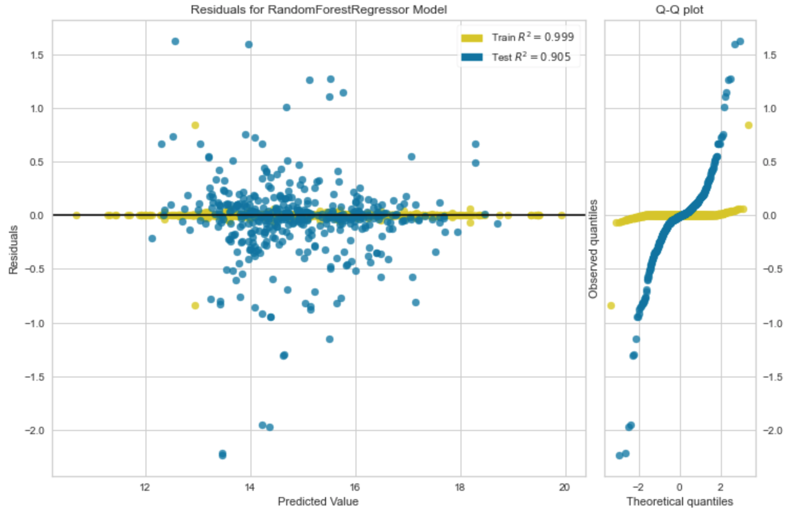
Residual Plot et
Q-Q Plot
pour Random Forest avec Energy Star Score
– Version Grid Search,
variable dépendante:
‘Site Energy Use
Log Version’

Slide 49
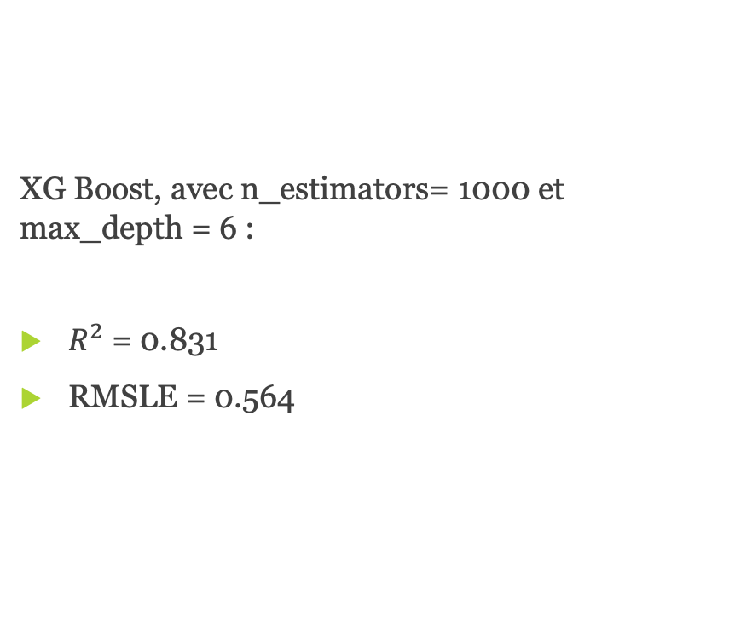
XG Boost, avec n_estimators= 1000 et max_depth = 6 :
$R^{2}$ = 0.831
RMSLE = 0.564
Pistes de modélisation effectuées: XG Boost, variable dépendante: ‘Site Energy Use Log Version’

Slide 50
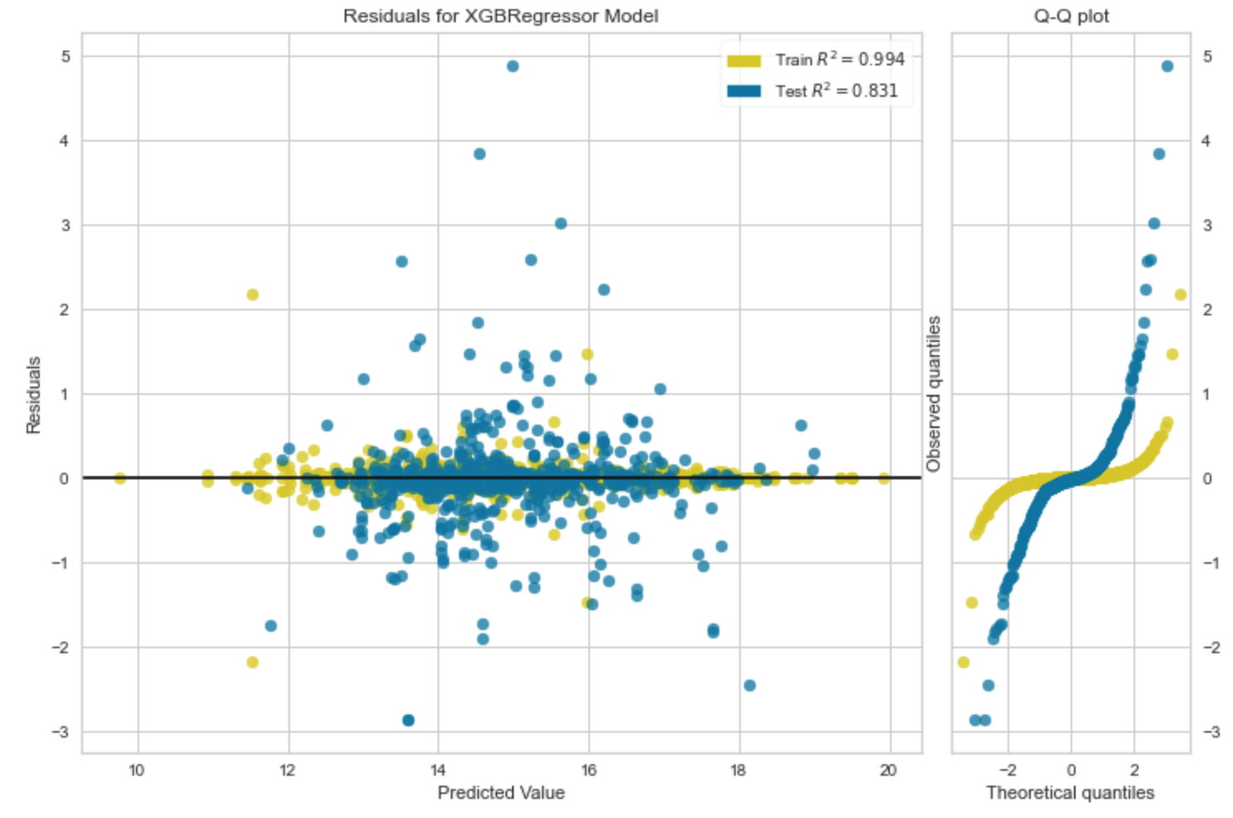
Residual Plot et
Q-Q Plot
pour XG Boost,
variable dépendante:
‘Site Energy Use
Log Version’

Slide 51
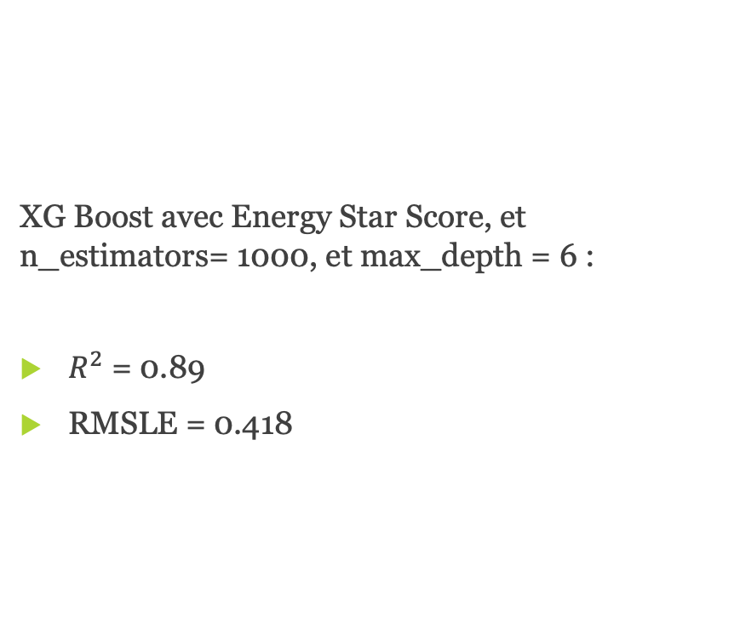
XG Boost avec Energy Star Score, et n_estimators= 1000, et max_depth = 6 :
$R^{2}$ = 0.89
RMSLE = 0.418
Pistes de modélisation effectuées: XGBoost avec Energy Star Score, variable dépendante: ‘Site Energy Use Log Version’

Slide 52
Grid Search:
'gamma': [0, 1]
'reg_lambda': [1, 2, 3]
'learning_rate': [0.03, 0.05, 0.07, 0.1, 0.15, 0.2]
'max_depth': [4, 5, 6, 8, 9]
'min_child_weight': [0.1, 0.2, 0.5, 1, 2]
'subsample': [0.7, 0.8, 0.9, 0.95]
'n_estimators': [400, 600, 800, 1000]
XG Boost, meilleur modèle du Grid Search :
reg_lambda = 1, gamma = 0
max_depth = 7, learning_rate = 0.05
min_child_weight = 2, subsample = 0.8
n_estimators = 1000
Pistes de modélisation effectuées: Grid Search sur XG Boost avec Energy Star Score, variable dépendante: ‘Site Energy Use Log Version’

Slide 53
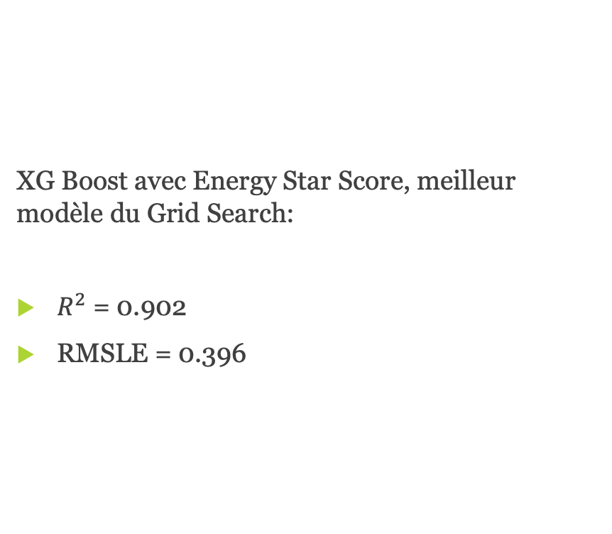
XG Boost avec Energy Star Score, meilleur modèle du Grid Search:
$R^{2}$ = 0.902
RMSLE = 0.396
Pistes de modélisation effectuées: Grid Search sur XG Boost avec EnergyStarScore, variable dépendante: ‘Site Energy Use Log Version’

Slide 54
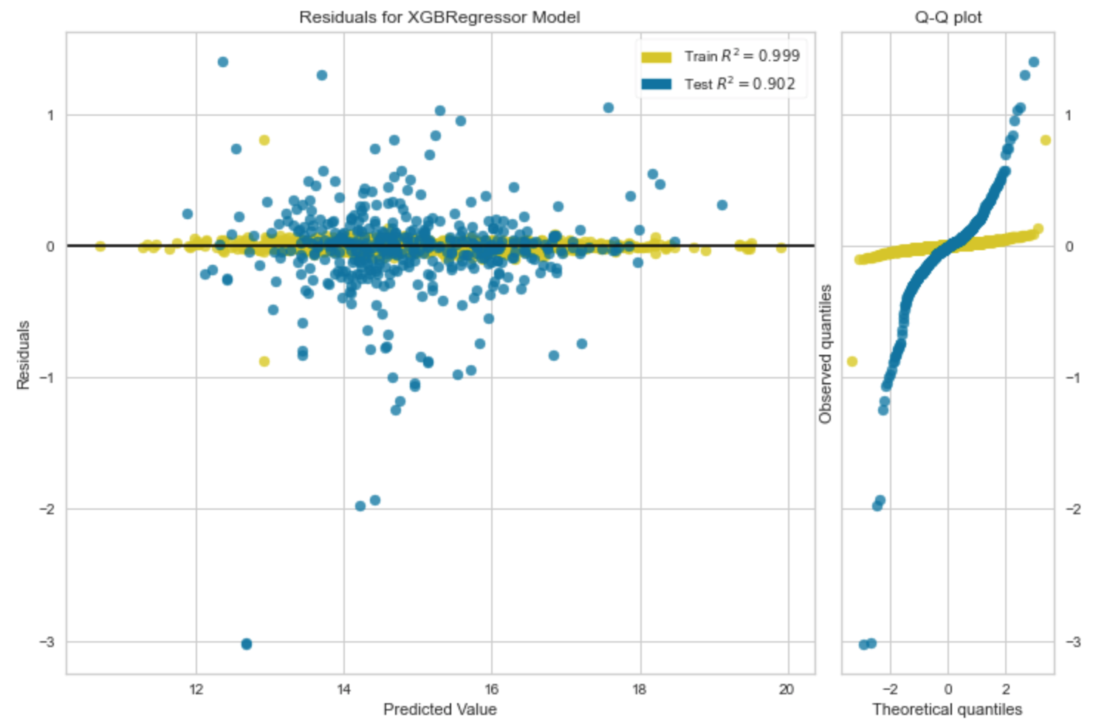
Residual Plot et
Q-Q Plot
pour XG Boost avec Energy Star Score – Version Grid Search,
variable dépendante:
‘Site Energy Use
Log Version’

Slide 55
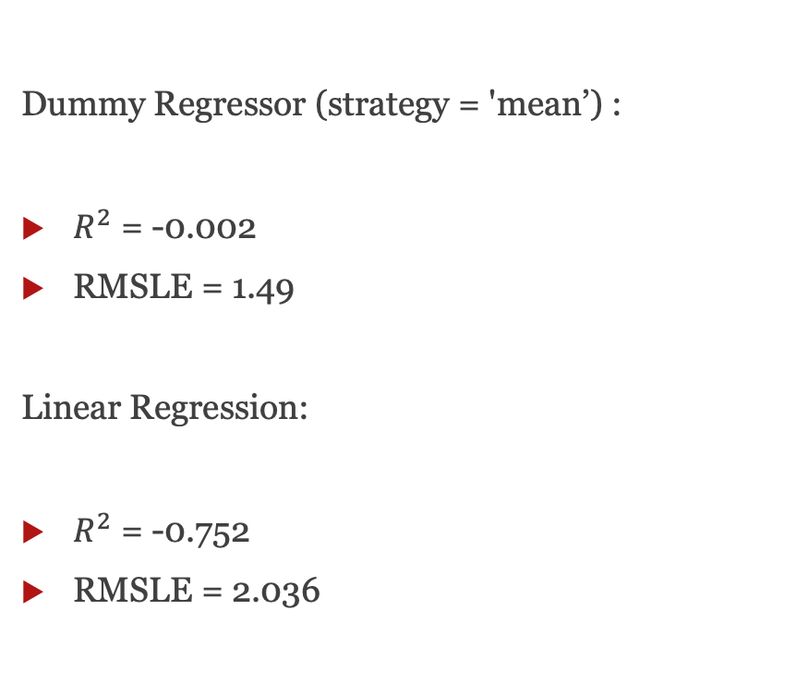
Pistes de modélisation effectuées: Dummy Regressor et Linear Regression, variable dépendante: ‘GHG Emissions Log Version’
Dummy Regressor (strategy = 'mean’) :
$R^{2}$ = -0.002
RMSLE = 1.49
Linear Regression:
$R^{2}$ = -0.752
RMSLE = 2.036

Slide 56
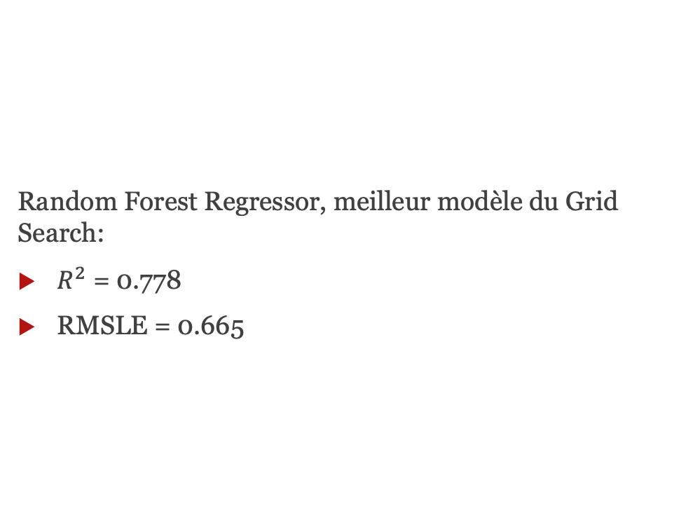
Pistes de modélisation effectuées: Random Forest, variable dépendante: ‘GHG Emissions Log Version’
Random Forest Regressor, meilleur modèle du Grid Search:
$R^{2}$ = 0.778
RMSLE = 0.665

Slide 57
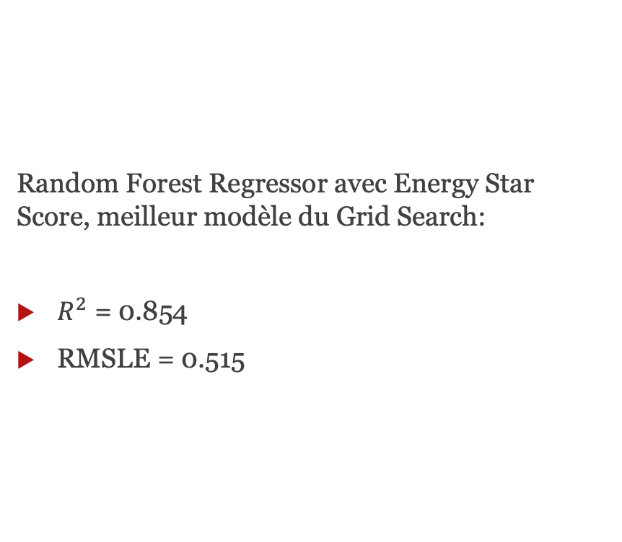
Random Forest Regressor avec Energy Star Score, meilleur modèle du Grid Search:
$R^{2}$ = 0.854
RMSLE = 0.515
Pistes de modélisation effectuées: Grid Search sur Random Forest avec Energy Star Score, variable dépendante: ‘GHG Emissions Log Version’

Slide 58
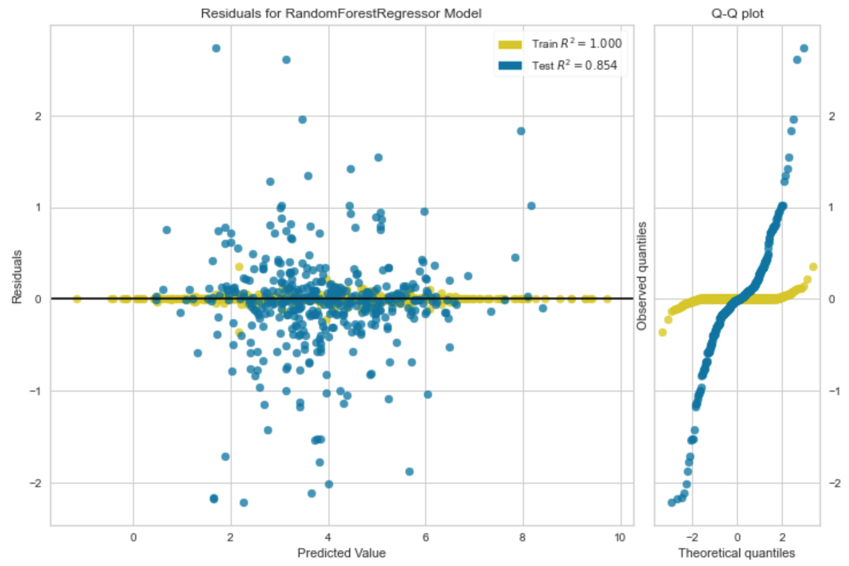
Residual Plot et
Q-Q Plot
pour Random Forest avec Energy Star Score
– Version Grid Search,
variable dépendante:
‘GHG Emissions
Log Version’

Slide 59
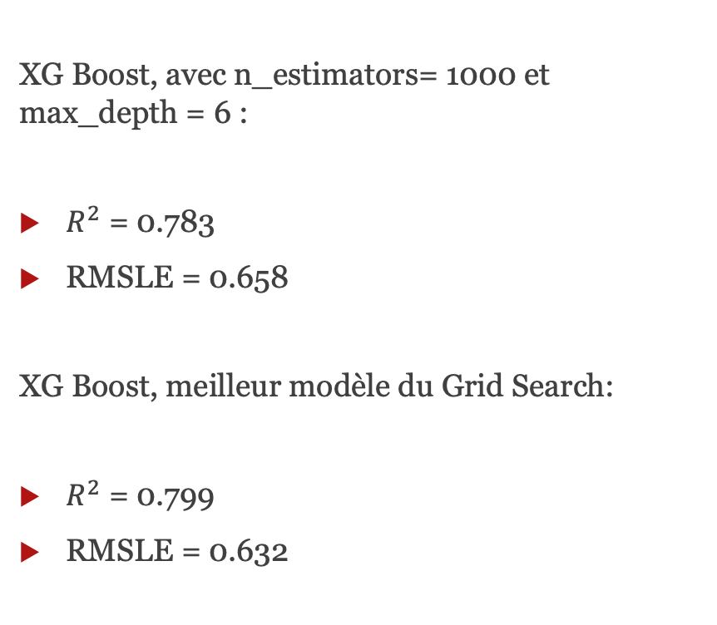
XG Boost, avec n_estimators= 1000 et max_depth = 6 :
$R^{2}$ = 0.783
RMSLE = 0.658
XG Boost, meilleur modèle du Grid Search:
$R^{2}$ = 0.799
RMSLE = 0.632
Pistes de modélisation effectuées: XG Boost, variable dépendante: ‘GHG Emissions Log Version’

Slide 60
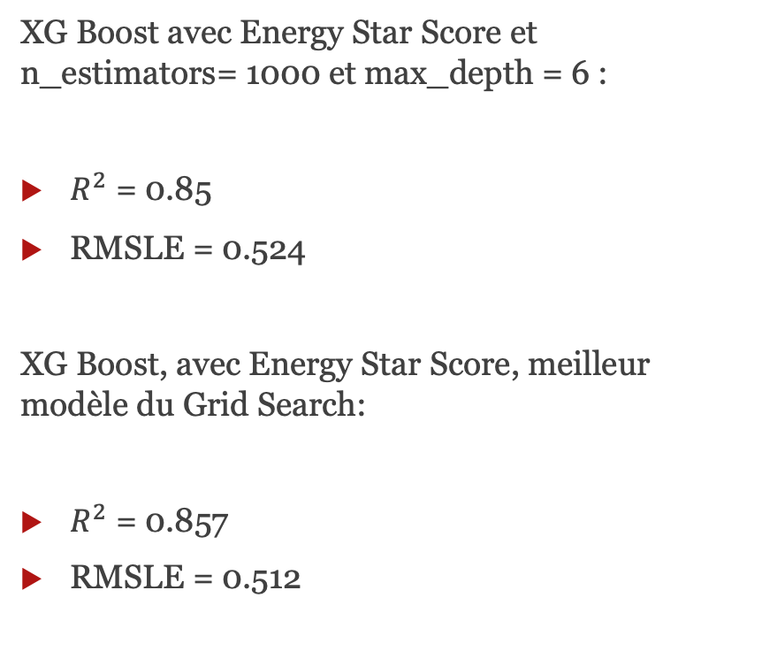
XG Boost avec Energy Star Score et n_estimators= 1000 et max_depth = 6 :
$R^{2}$ = 0.85
RMSLE = 0.524
XG Boost, avec Energy Star Score, meilleur modèle du Grid Search:
$R^{2}$ = 0.857
RMSLE = 0.512
Pistes de modélisation effectuées: XG Boost avec Energy Star Score, variable dépendante: ‘GHG Emissions Log Version’

Slide 61
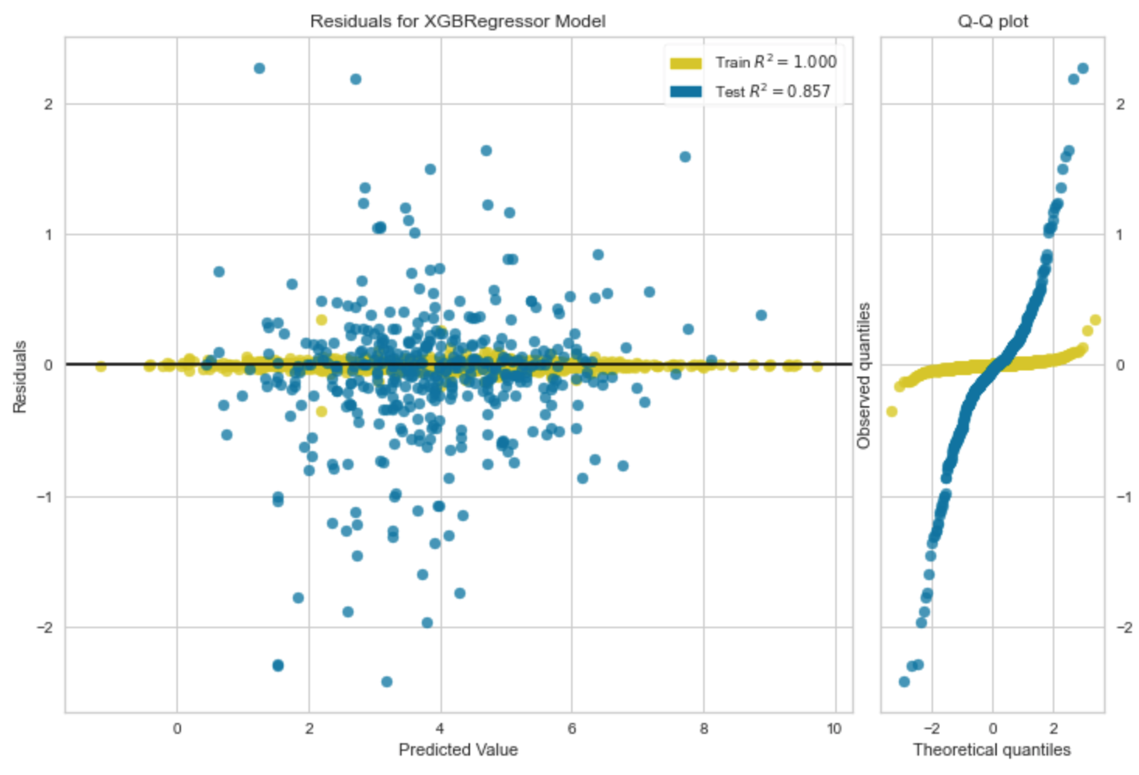
Residual Plot et
Q-Q Plot
pour XG Boost avec Energy Star Score– Version Grid Search,
variable dépendante:
‘GHG Emissions
Log Version’

Slide 62
Présentation du modèle final sélectionné, ainsi que des améliorations effectuées

Slide 63
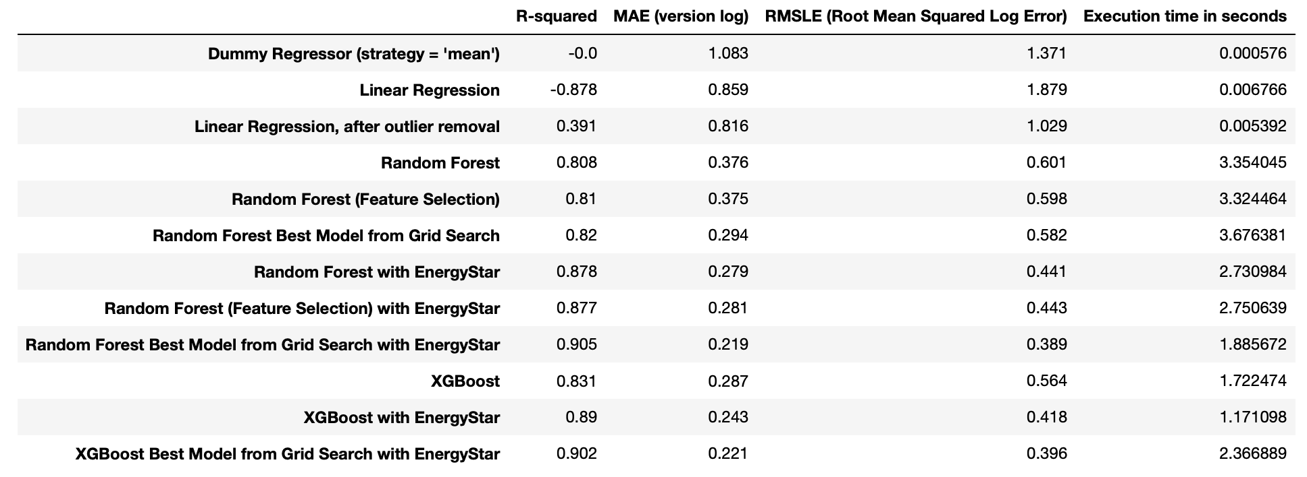

Slide 64
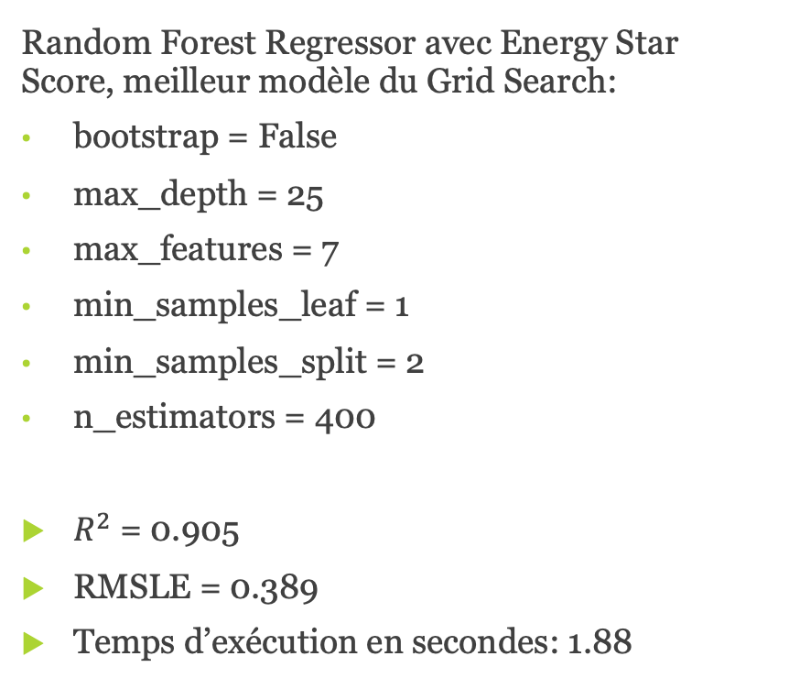
Présentation du modèle final sélectionné, ainsi que des améliorations effectuées: variable dépendante: Site Energy Use Log Version
Random Forest Regressor avec Energy Star Score, meilleur modèle du Grid Search:
bootstrap = False
max_depth = 25
max_features = 7
min_samples_leaf = 1
min_samples_split = 2
n_estimators = 400
$R^{2}$ = 0.905
RMSLE = 0.389
Temps d’exécution en secondes: 1.88

Slide 65
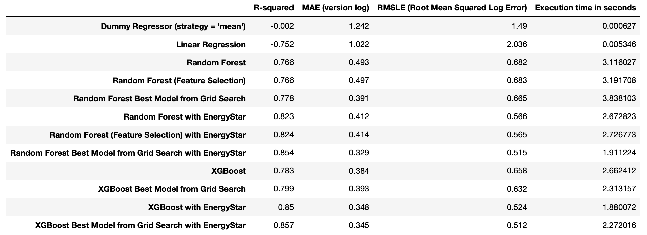

Slide 66
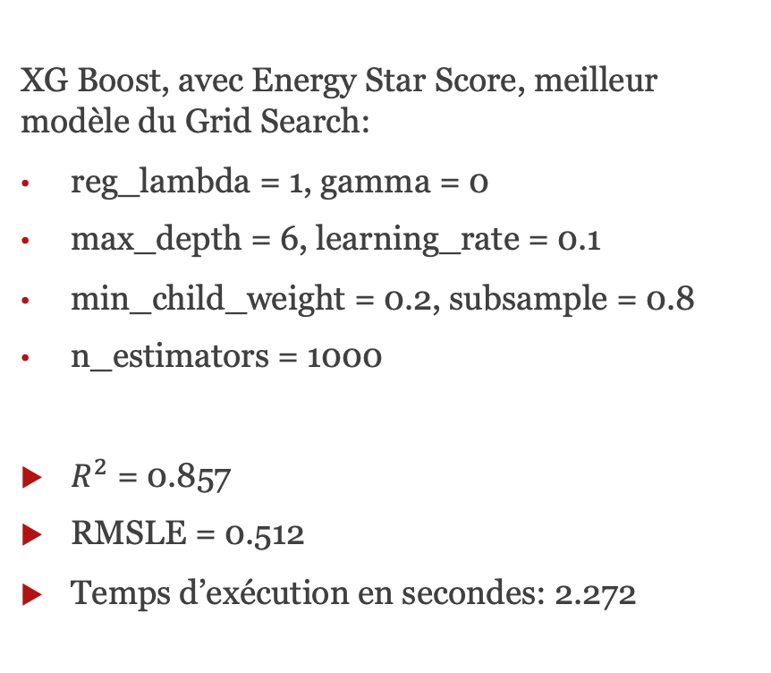
Présentation du modèle final sélectionné, ainsi que des améliorations effectuées: variable dépendante: GHG Emissions Log Version
XG Boost, avec Energy Star Score, meilleur modèle du Grid Search:
reg_lambda = 1, gamma = 0
max_depth = 6, learning_rate = 0.1
min_child_weight = 0.2, subsample = 0.8
n_estimators = 1000
$R^{2}$ = 0.857
RMSLE = 0.512
Temps d’exécution en secondes: 2.272

Slide 67
Questions – Réponses

